Slide 1
Φωτογραφικές Εφαρμογές στις Επιστήμες (ΦΩΤΕΠ)
ΦΩΤΟΜΕΤΡΙΑ ή
ΡΑΔΙΟΜΕΤΡΙΑ

Slide 2
ΦΩΤΟΜΕΤΡΙΚΑ ΜΕΓΕΘΗ
ΦΩΤΕΙΝΗ ΡΟΗ ή ΦΩΤΕΙΝΗ ΙΣΧΥΣ
ΦΩΤΟΒΟΛΙΑ ή ΕΝΤΑΣΗ
ΦΩΤΕΙΝΗΣ ΠΗΓΗΣ
ΦΩΤΙΣΜΟΣ ΕΠΙΦΑΝΕΙΑΣ

Slide 3
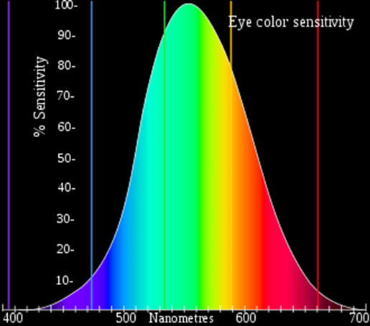
Φωτομετρικά μεγέθη
Ποσοτικοποιουν την αίσθηση που δημιουργεί η ακτινοβολία στον ανθρώπινο οφθαλμό
Μόνο ορατή περιοχή του ηλεκτρομαγνητικού φάσματος
Η ευαισθησία του οφθαλμού είναι διαφορετική για διαφορετικά μήκη κύματος → V(λ)
https://en.wikipedia.org/wiki/Abbe_number
Ψυχολογικό σύστημα φωτομετρικών μονάδων
π.χ. 1cd, 1lm, 1lux
Μονο ΟΡΑΤΗ ακτινοβολία
Φυσικό σύστημα φωτομετρικών μονάδων
π.χ. 1w/sterad, 1W, 1W/m²
Οποιαδήποτε ακτινοβολία

Slide 4
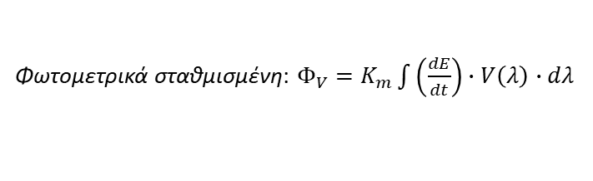
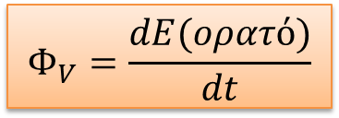
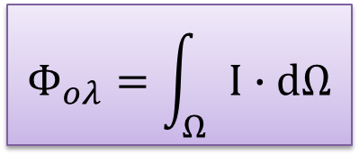
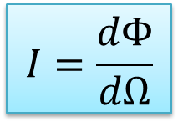
Φωτομετρικά μεγέθη σχετικά με τη ΦΩΤΕΙΝΗ ΠΗΓΗ
Φωτεινή ροή
$$Φ_{V}=\frac{dE(ορατό)}{dt}$$
1 Lumen (lm)
Φωτομετρικά σταθμισμένη: $Φ_{V}=K_{m}\int{\left(\frac{dE}{dt}\right)}∙V\left(λ\right)∙dλ$
$$I=\frac{dΦ}{dΩ}$$
Φωτοβολία
1 candela (cd)
$$Φ_{ολ}=\int_{Ω}{I∙dΩ}$$
Ολική Φωτεινή ροή

Slide 5
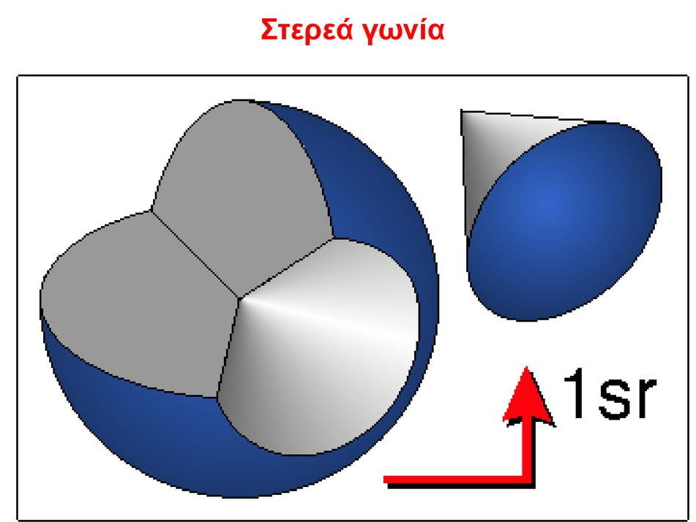
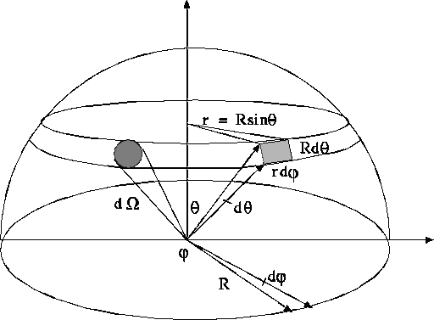
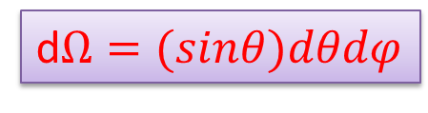
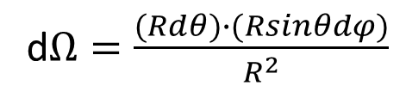
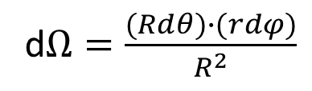

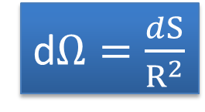
d$Ω=\frac{dS}{R^{2}}$
$$dS=R^{2}$$
1 sterad (sr)
https://slideplayer.gr/slide/13726007/
dS
Σε πολικές συν/νες:
d$Ω=\frac{(Rdθ)∙(rdφ)}{R^{2}}$
d$Ω=\frac{(Rdθ)∙(Rsinθdφ)}{R^{2}}$
d$Ω=(sinθ)dθdφ$
http://ap.physics.uoc.gr/theory/ch1/node4.html

Slide 6
ΦΩΤΕΙΝΗ ΡΟΗ ή ΦΩΤΕΙΝΗ ΙΣΧΥΣ
Φ = dE / dt, μονάδες : Lumen (Lm) ή Watt (W)
Ελάχιστη φωτεινή ροή από σημειακή πηγή προκειμένου να γίνει αντιληπτή από τον ανθρώπινο οφθαλμό :
Φ = 4 x 10 ⁻¹³ Lm
ή ~ 200 πράσινα φωτόνια / sec
(6 x 10 ⁻¹⁵ W)

Slide 7
ΦΩΤΟΒΟΛΙΑ ή ΕΝΤΑΣΗ ΦΩΤΕΙΝΗΣ ΠΗΓΗΣ
I = dΦ / dΩ, μονάδες : Cd ή W / Sr
Φωτοβολία ή ένταση τεχνητών
φωτεινών πηγών :
Λαμπτήρας πυρακτώσεως (100W) : 130Cd
Διαφημιστικός προβολέας : 800 Cd
Προβολέας αυτοκινήτου :10 000 Cd
Ναυτικός φάρος :1 500 000 Cd

Slide 8
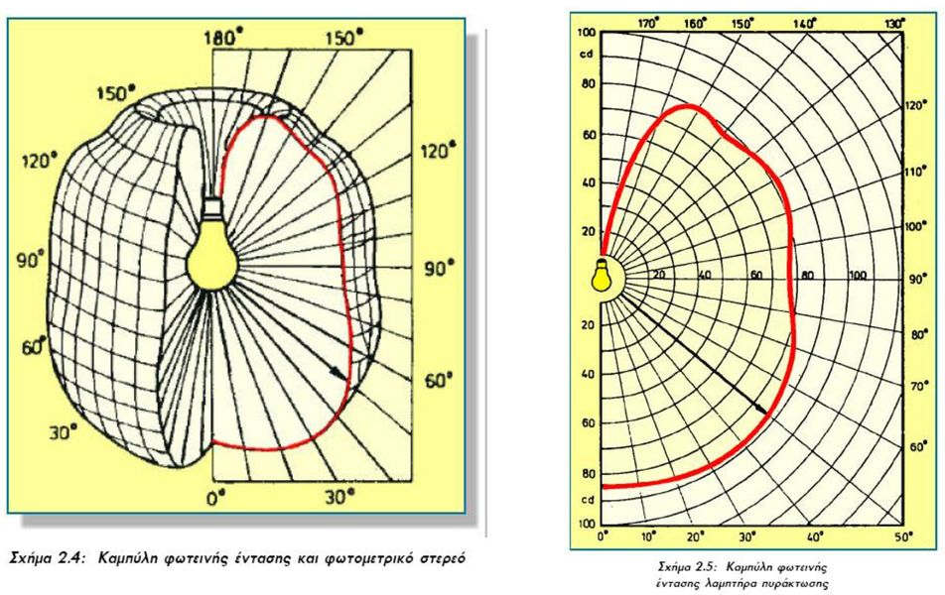
Η φωτοβολία εξαρτάται από τη δ/ση προς την οποία κατευθύνεται η dΩ
Ι=Ι(θ)
https://slideplayer.gr/slide/13726007/

Slide 9
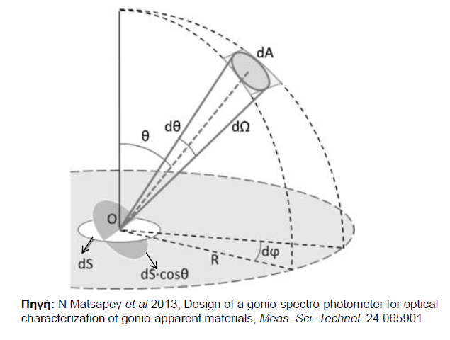
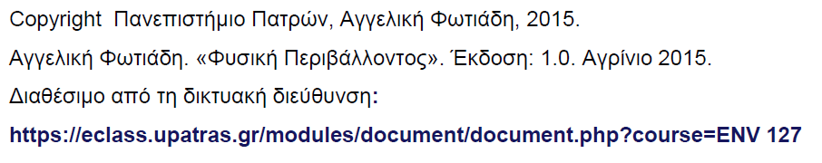
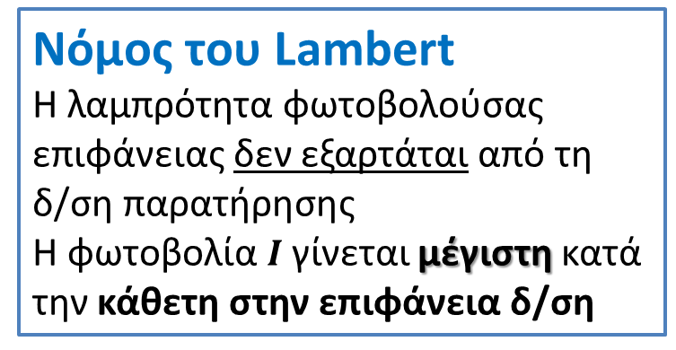
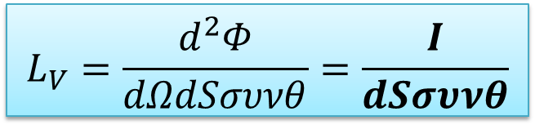
Φωτεινότητα (Λαμπρότητα)
1 cd/m²
$$L_{V}=\frac{d^{2}Φ}{dΩdSσυνθ}=\frac{Ι}{dSσυνθ}$$
Νόμος του Lambert
Η λαμπρότητα φωτοβολούσας επιφάνειας δεν εξαρτάται από τη δ/ση παρατήρησης
Η φωτοβολία $Ι$ γίνεται μέγιστη κατά την κάθετη στην επιφάνεια δ/ση

Slide 10
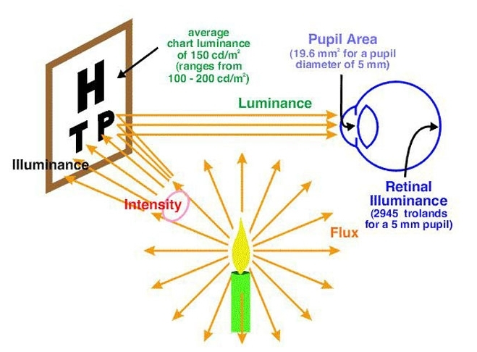
Συσχετισμοί φωτομετρικών μεγεθών στη διαδικασία της όρασης

Slide 11
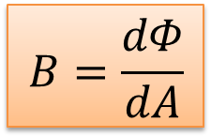
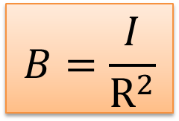
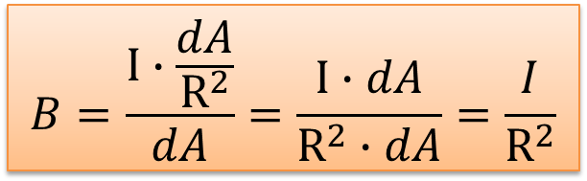
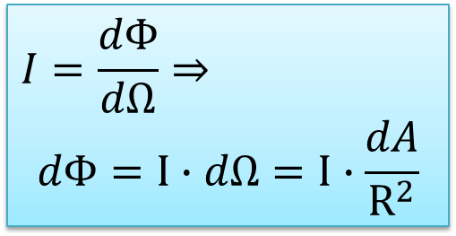
Φωτομετρικά μεγέθη σχετικά με τη ΦΩΤΙΖΟΜΕΝΗ ΕΠΙΦΑΝΕΙΑ
$$Β=\frac{dΦ}{dΑ}$$
ΦΩΤΙΣΜΟΣ
1 Lux = 1lumen/m² (lm∙m⁻²)
Ι. Καθετη προσπτωση
$$I=\frac{dΦ}{dΩ}⇒$$
$$dΦ=Ι∙dΩ=Ι∙\frac{dA}{R^{2}}$$
$$Β=\frac{Ι∙\frac{dA}{R^{2}}}{dΑ}=\frac{Ι∙dA}{R^{2}∙dA}=\frac{I}{R^{2}}$$
$$B=\frac{I}{R^{2}}$$
νόμος των αποστάσεων

Slide 12
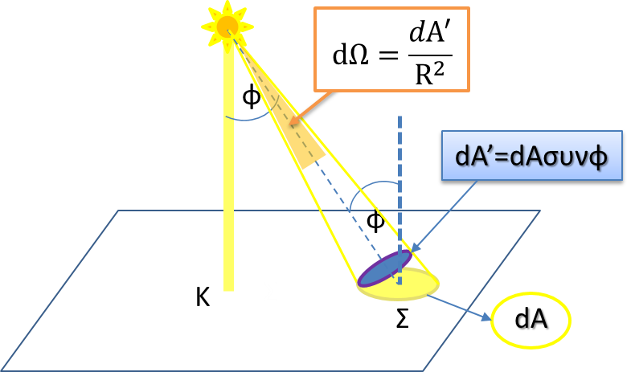
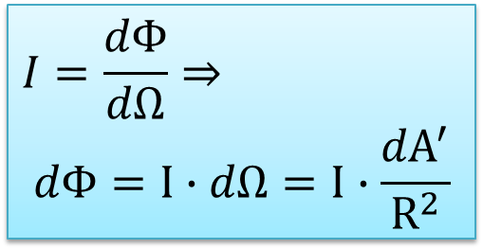
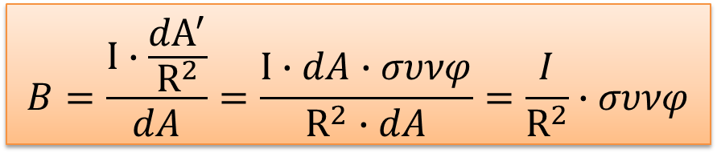
Φωτομετρικά μεγέθη σχετικά με τη ΦΩΤΙΖΟΜΕΝΗ ΕΠΙΦΑΝΕΙΑ
$$Β=\frac{dΦ}{dΑ}$$
ΦΩΤΙΣΜΟΣ
1 Lux = 1lumen/m² (lm∙m⁻²)
ΙI. Γωνία προσπτωσης φ
$$I=\frac{dΦ}{dΩ}⇒$$
$$dΦ=Ι∙dΩ=Ι∙\frac{{dΑ}^{′}}{R^{2}}$$
$$Β=\frac{Ι∙\frac{{dΑ}^{′}}{R^{2}}}{dΑ}=\frac{Ι∙dA∙συνφ}{R^{2}∙dA}=\frac{I}{R^{2}}∙συνφ$$

Slide 13
ΦΩΤΙΣΜΟΣ ΕΠΙΦΑΝΕΙΑΣ
B = dΦ / dS, μονάδες : Lux ή W / m ²
Διάφορες περιπτώσεις φωτισμού :
Φωτισμός στην γη από ήλιο : ~ 6000 Lux
Οθόνη κινηματογράφου : 100 Lux
Μέτριος φωτισμός αίθουσας : 80 Lux
Φωτισμός στη γη με πανσέληνο : 0.2 Lux

Slide 14
ΦΩΤΙΣΜΟΣ ΕΠΙΦΑΝΕΙΑΣ
B = dΦ / dS, μονάδες : Lux ή W / m ²
Ενδεικτικές τιμές φωτισμού σε χώρους :
Συνηθισμένο δωμάτιο σπιτιού : 50 – 70 Lux
Γραφείο – Αναγνωστήριο : 80 – 120 Lux
Αίθουσα διδασκαλίας : 80 – 120 Lux
Εργαστήριο : 100 – 150 Lux
Κατάστημα (Γενικός Φωτισμός) : 80 – 150 Lux
Βιτρίνα Καταστήματος : 500 – 1000 Lux
Βιομηχανία : 80 – 200 Lux

Slide 15
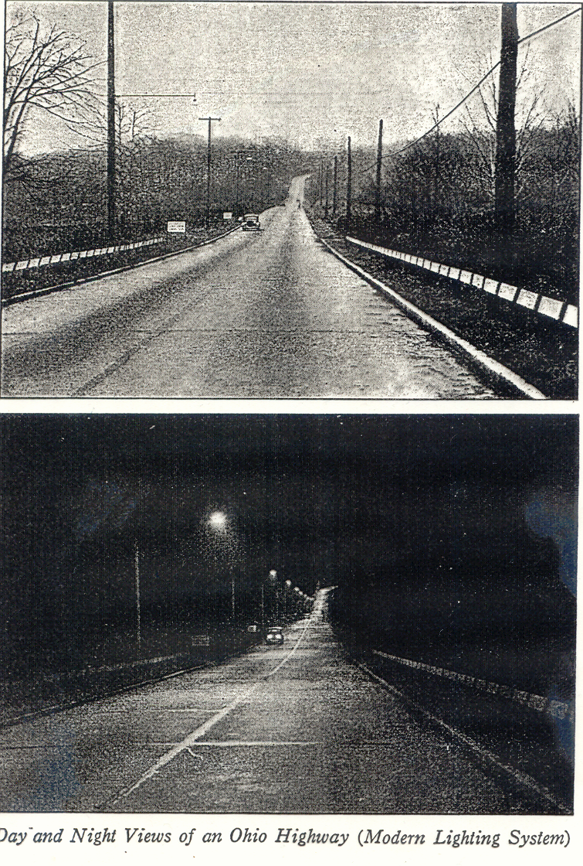

Slide 16
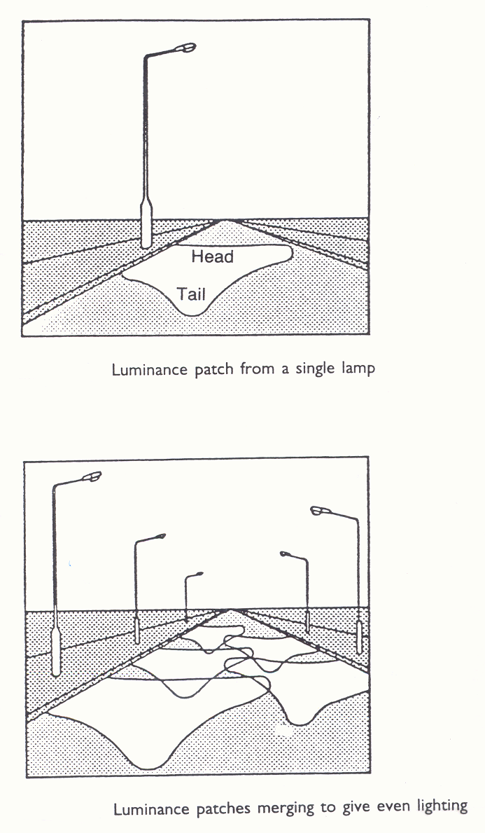

Slide 17
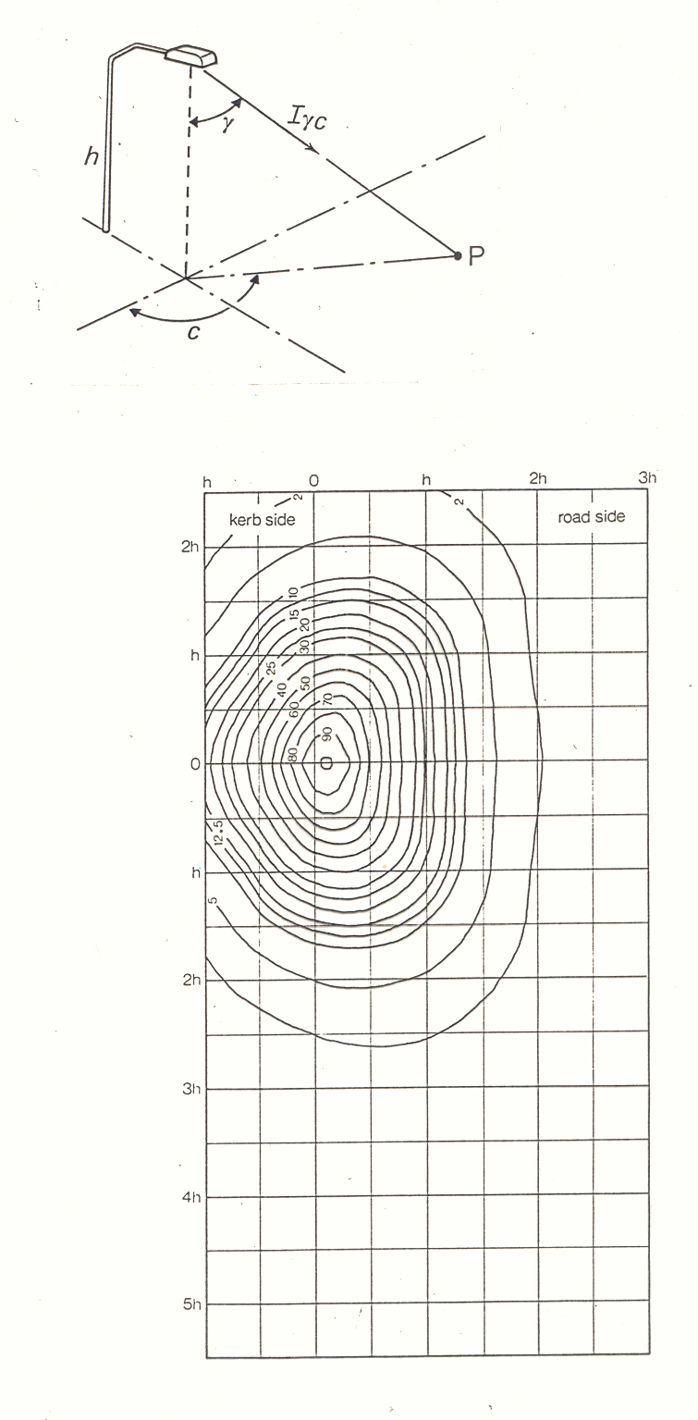

Slide 18
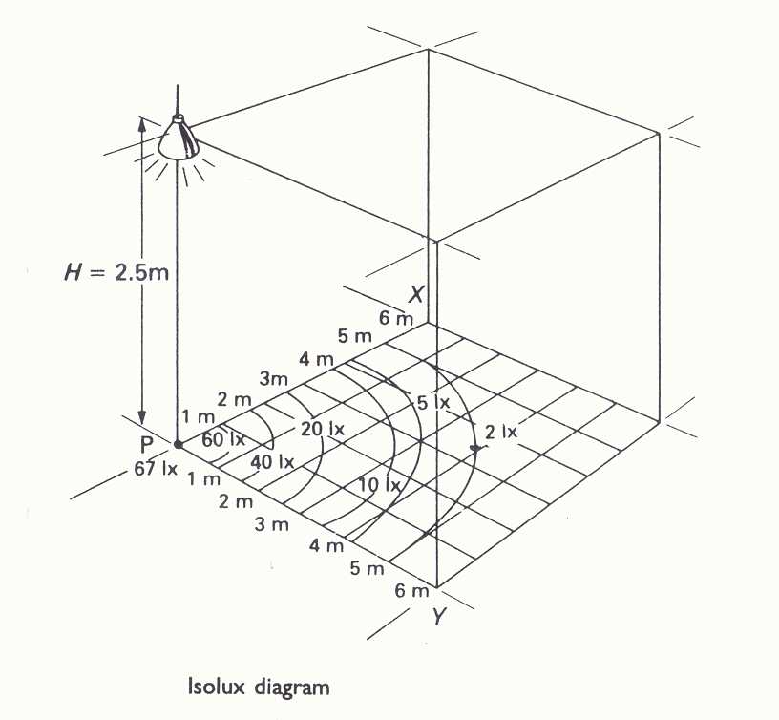

Slide 19
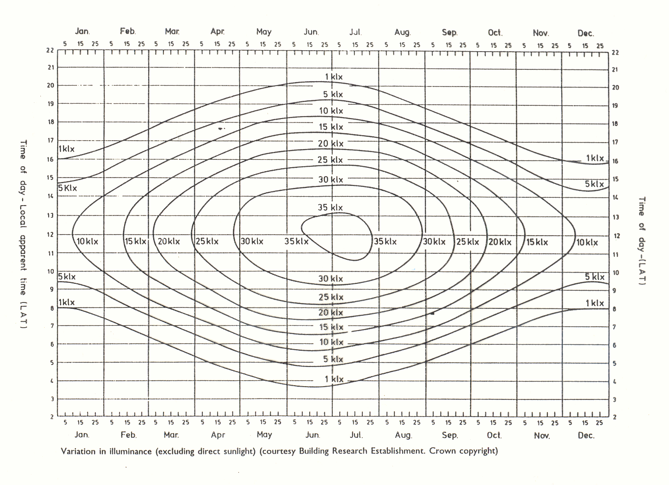

Slide 20
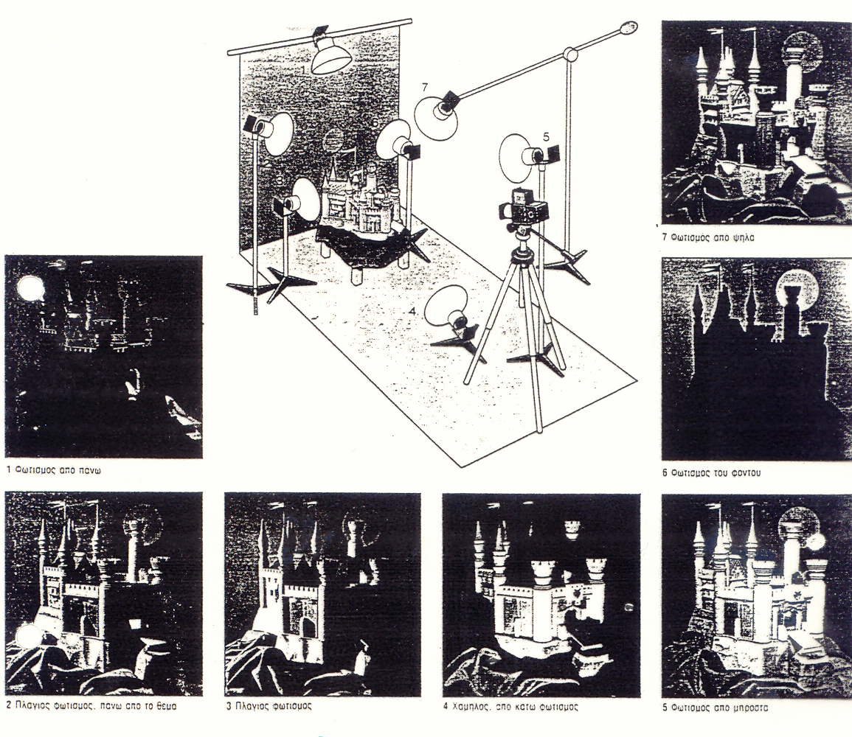

Slide 21
Πλάγιος Φωτισμός επιφάνειας από σημειακή φωτεινή πηγή
B_{π} = ( I συνα ) / r ²
όπου :
Ι : η φωτοβολία της πηγής,
r : η απόσταση πηγής – περιοχή φωτισμού,
α : η γωνία προσπτώσεως.

Slide 22
Κάθετος Φωτισμός επιφάνειας από σημειακή φωτεινή πηγή
Διότι για α = 0^{ο}, συνα = 1 και έτσι ισχύει :
B_{κ} = I / r ²
όπου :
Ι : η φωτοβολία της πηγής,
r : η απόσταση πηγής – περιοχή φωτισμού.

Slide 23
Ισοφωτισμός επιφάνειας από δυο σημειακές πηγές Ι₁ και Ι₂
Η σχέση που ισχύει μεταξύ των εντάσεων και των αποστάσεων των δυο φωτεινών πηγών από την επιφάνεια είναι :
Ι ₁ / Ι ₂ = ( r ₁ / r ₂ ) ²
r₁, r₂ οι αντίστοιχες αποστάσεις των πηγών.

Slide 24
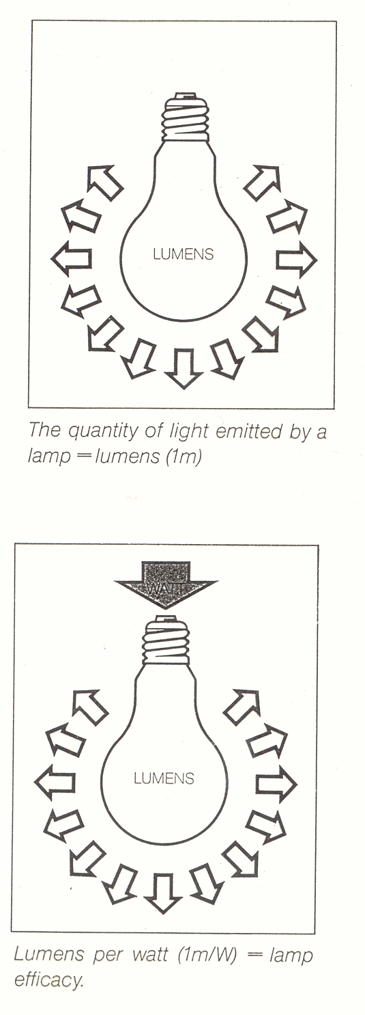
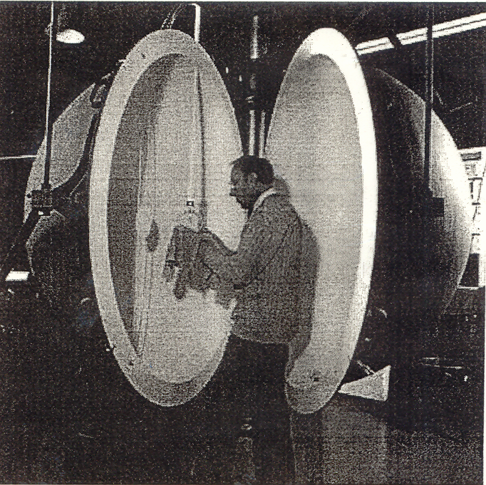
Ολική Φωτεινή ροή - Απόδοση

Slide 25
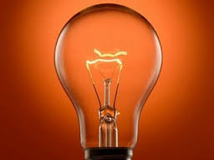
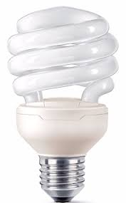
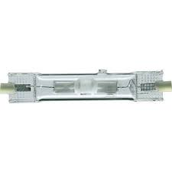
Φωτεινές πηγές
Πυράκτωσης – Φθορισμού - Εκκένωσης

Slide 26
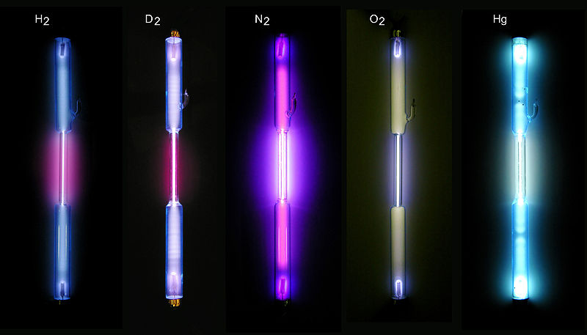
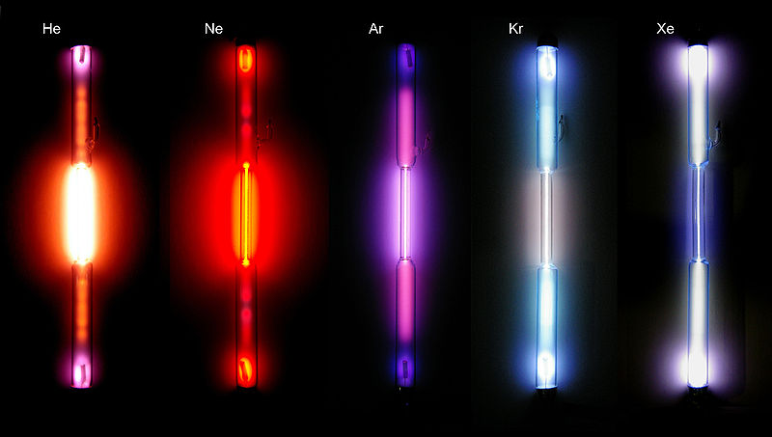
Λυχνίες εκκένωσης

Slide 27
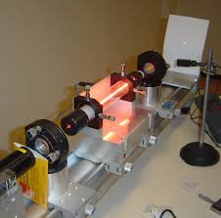
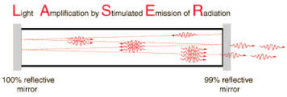
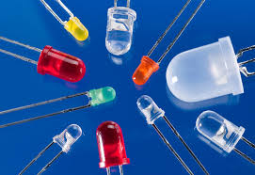
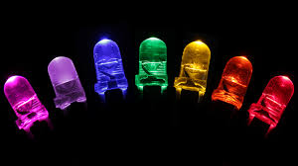
Φωτεινές πηγές
LASER - LED

Slide 28
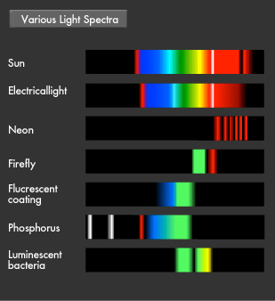
Φάσματα φωτεινών πηγών

Slide 29
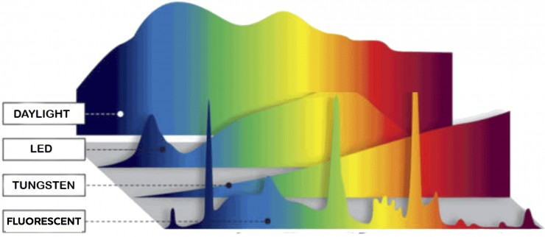
Φάσματα πηγών

Slide 30
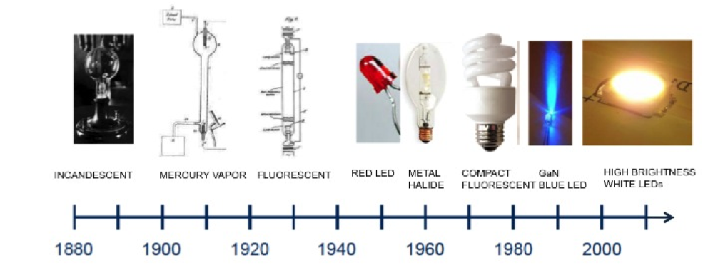
Διαχρονική εξέλιξη τεχνητού φωτισμού

Slide 31
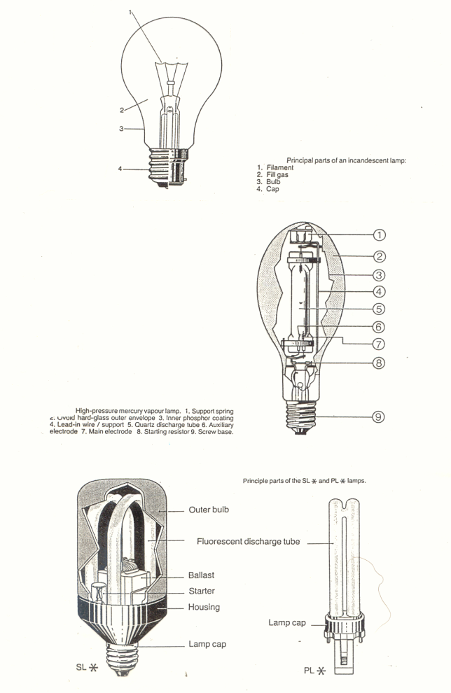
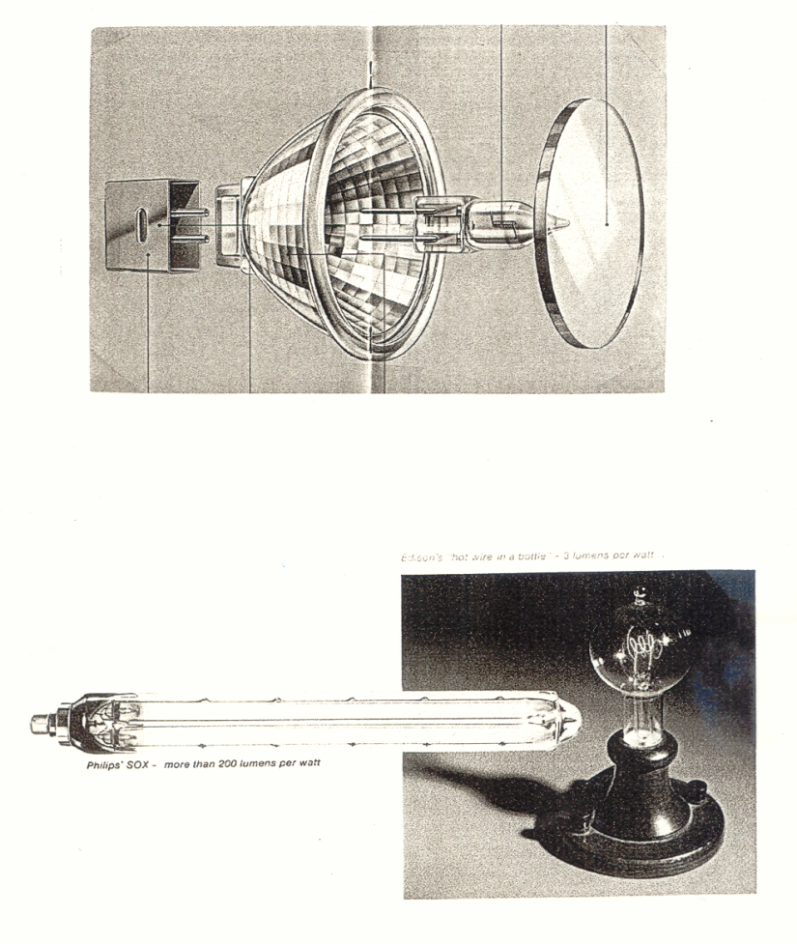
Φωτιστικά σώματα - λαμπτήρες

Slide 32
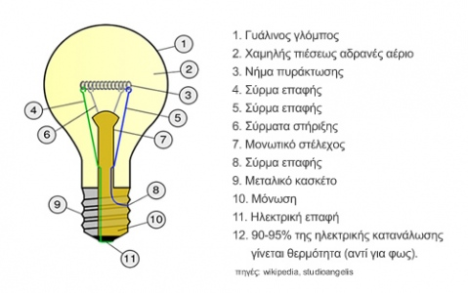
Λαμπτήρες πυρακτώσεως

Slide 33
κατανομή εκπεμπόμενης ενέργειας
Γ. Χ. Ιωαννίδης - Εργαστήριο Φωτοτεχνίας Τμήμα Ηλεκτρολογίας ΤΕΙ Πειραιά

Slide 34
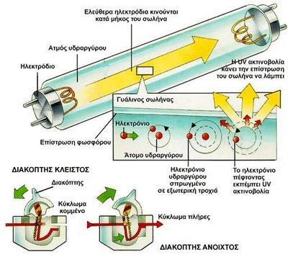
Λαμπτήρες φθορισμού

Slide 35
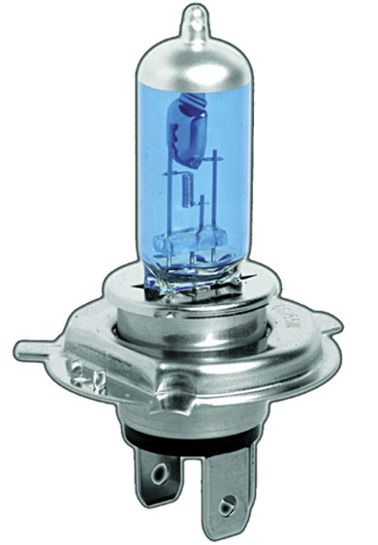
Λαμπτήρες εκκένωσης

Slide 36
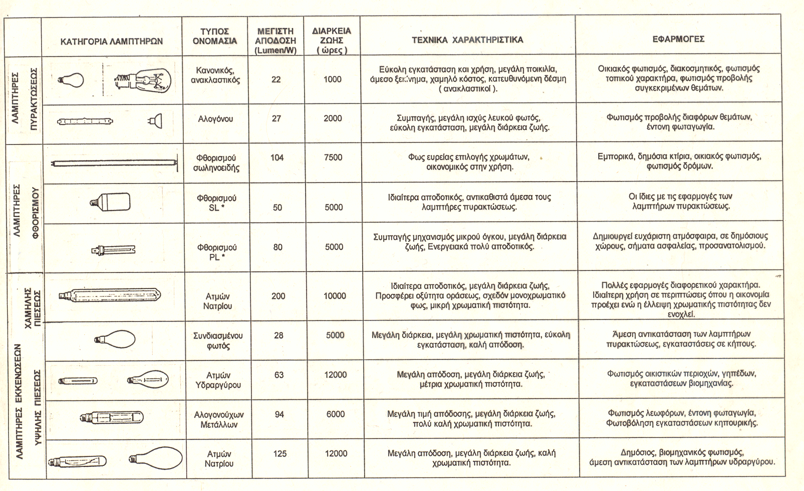

Slide 37


Slide 38


Slide 39


Slide 40


Slide 41

Φάσμα λαμπτήρα (Να)

Slide 42


Άτομο Νατρίου (Να)

Slide 43


Απόδοση φωτεινής πηγής
εκπεμπόμενη φωτεινή ροή
$$Κ= \frac{Φ_{ολ}}{P} \left[\frac{Lm}{Watt}\right]$$
$$P=V∙I$$
καταναλισκώμενη ηλεκτρική ισχύς
 | Πυρακτώσεως | φθορισμού | LED
Απόδοση (Lm/Watt) | 15 | 60 | 75
Χρόνος ζωής (ωρες) | 1000 | 5000 | 30000
Κατανάλωση (σε Watt) για Φ=1000Lm | 67 | 17 | 14
Εργαστηριακό Κέντρο Ε.Κ. Λιβαδειάς

Slide 44


Απόδοση
Φωτιστικών σωμάτων

Slide 45


Slide 46


Slide 47

Φωτο ρύπανση

Slide 48

Οπτική «μόλυνση»

Slide 49


Los Angeles (CA)
1908 1988

Slide 50

Ο πλανήτης Γη τη νύκτα

Slide 51

Η Ευρώπη την νύκτα

Slide 52
Συνέπειες
Οπτικής «μόλυνσης»
Μόλυνση στο περιβάλλον των σταθμών παραγωγής.
Οικονομία στη κατανάλωση του καυσίμου.
Οικολογία (θαλάσσιες χελώνες, φυλλοβόλα δένδρα, αποδημητικά πτηνά κ.α.).
Ανθρώπινος οργανισμός (έκλυση ορμόνης, οιστρογόνα).
Αύξηση της μέσης θερμοκρασίας στην επιφάνεια της γης.

Slide 53
Ευχαριστώ πολύ
για
την προσοχή σας

